Slide 1
Практика по Технологиям Программирования
День первый

Slide 2
Цель курса
Изучение и практическое освоение общих принципов и современных методов технологии программирования
Приобретение навыков работы в реальной команде разработчиков с распределением обязанностей, чёткими дедлайнами и коллективной ответственностью

Slide 3
Контекст
Заказчик — старший преподаватель Тарасов В.С.
Представители заказчика(+немного тимлиды) — преподаватели практики
Dev team — группа из 3 человек(в экстренных случаях 2), обязанности распределяются самостоятельно и равномерно
Заказ — клиент-серверное приложение

Slide 4
Концепция работы на семестр
выбрать проект
выбрать и соблюдать методологию разработки
расписать техническое задание к проекту
оформить всю документацию по ГОСТу
реализовать заявленное в ТЗ
защитить проект с полной презентацией

Slide 5
Успешный проект по ТП Starter Pack (что должно быть к защите)
Написанное ТЗ по госту 34 (или аналог)
Курсовой проект
Демо-видео проекта со всеми ключевыми сценариями
Видео с развёрткой сервера
Презентация проекта
Оформленный Git
Менеджер поставленных и выполненных задач в Jira
Скриншоты админ.панели подключенной аналитики
Swagger (интерактивная документация back-end сервисов)
Работающее клиент-серверное приложение
Доска проекта на miro.com

Slide 6
Требования по документации(программа-максимум)
─ Пояснительная записка к Техническому проекту (включая: структура и логическая схема ИС, состав функций, входная/выходная информация в ИС, описание алгоритмов и структуры БД, требования к персоналу службы эксплуатации системы, его квалификации и численности); ─ Ведомость покупных изделий (оборудование КТС, системное и прикладное ПО, лицензии, сертификаты, поддержка вендоров); ─ План IP-адресов (таблица ВСЕХ адресов, используемых системой, подсетей, с указанием портов, если есть ограничения по портам); ─ Схема сетевого взаимодействия (схема сетевых элементов ИС с указанием адресов и портов взаимодействия, направления запросов, внешних источников и потребителей информации); ─ Программа и методика приемочных испытаний; ─ Описание программных средств (ПС) (полный список используемого ПО с указанием версии и комплектации, а также предоставлением дистрибутива, использованного разработкой); ─ Архитектурная схема информационной системы; ─ Структура стека программного обеспечения с указанием версионности; ─ План установки дистрибутива (в соответствии с форматом из приложения А); ─ Руководство администратора; ─ Руководство пользователя; ─ Sanity-тест.

Slide 7
Минимальные требования к приложению
Rest API
Remote config (Firebase)
Back-end в облаке или сервере
БД, минимум 3 таблицы
Front-end (размер неограничен)
Тесты
Подключенная система аналитики, должны быть учтены 3 продуктовых сценария и сделаны воронки по ним

Slide 8
Требования к I аттестации
Проект на гите
Распределение задач проекта в таск-менеджере
Проект на miro.com c общей логикой. Функциональная схема работы приложения
Курсовой проект: План содержания. Введение. Постановка задачи. Анализ предметной области.
Готовое ТЗ (после I аттестации изменять запрещено)

Slide 9
Оформление Git
Проект
Документация
В файле README.md:
Название проекта
Краткое описание
Команда разработчиков
Ссылки на проект/Swagger/Miro/Jira/документацию/все сопутствующие файлы

Slide 10
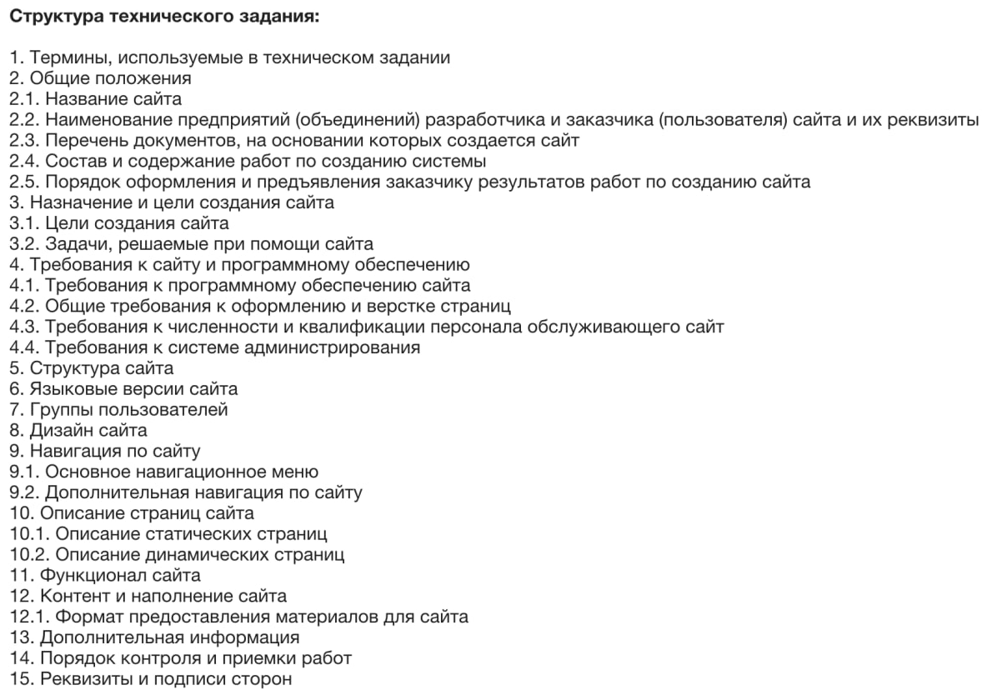

Slide 11
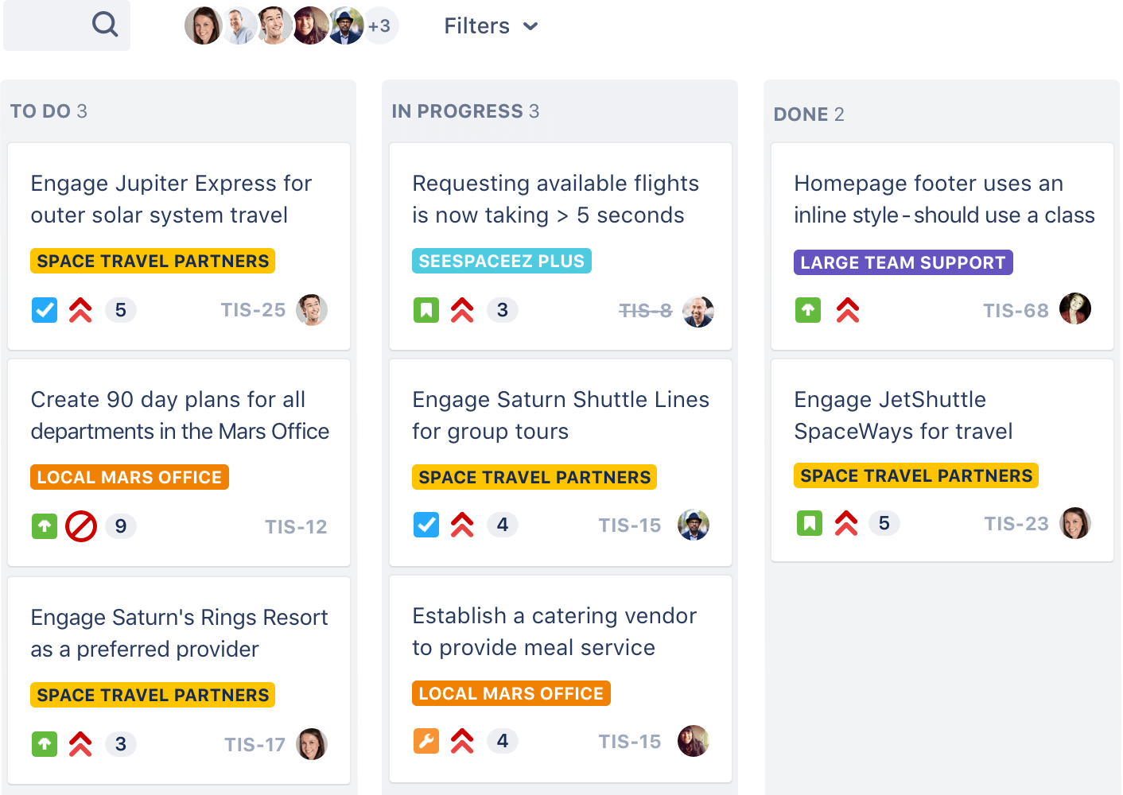
Jira (техника Kanban)

Slide 12
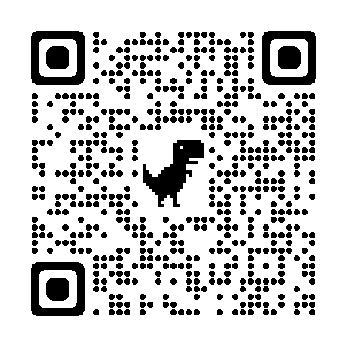
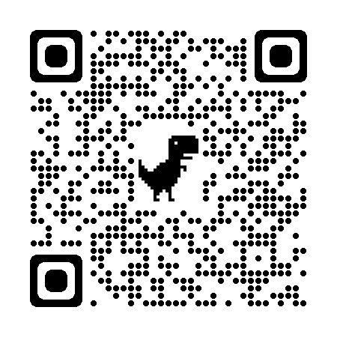
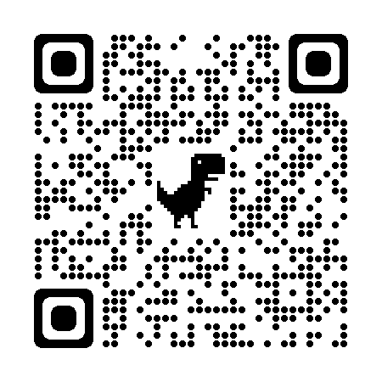
Функциональная схема в Miro
https://miro.com/app/board/o9J_kunrj24=/
https://miro.com/app/board/o9J_kum_2c0=/
https://miro.com/app/board/o9J_kvYaYp8=/

Slide 13
Оформление курсового проекта
Структура повторяет стандартную курсовую/дипломную работу
Курсовой проект <> ТЗ !!!
Анализ предметной области

Slide 14
Анализ предметной области
Цели создания программы.
Сфера применения.
Технический обзор.
Сравнение аналогов. Анализ сильных и слабых сторон.
Определения, используемые в конкретной сфере бизнеса.
Примеры использования ПО.
Требования к функциональности.
Требования, не касающиеся функциональной части.

